Slide 1
0117401: Operating System 操作系统原理与设计
Chapter 12 之 RAID专题
陈香兰(xlanchen@ustc.edu.cn)
高能效智能计算实验室，CS，USTC @ 合肥
嵌入式系统实验室，CS，USTC @ 苏州

Slide 2
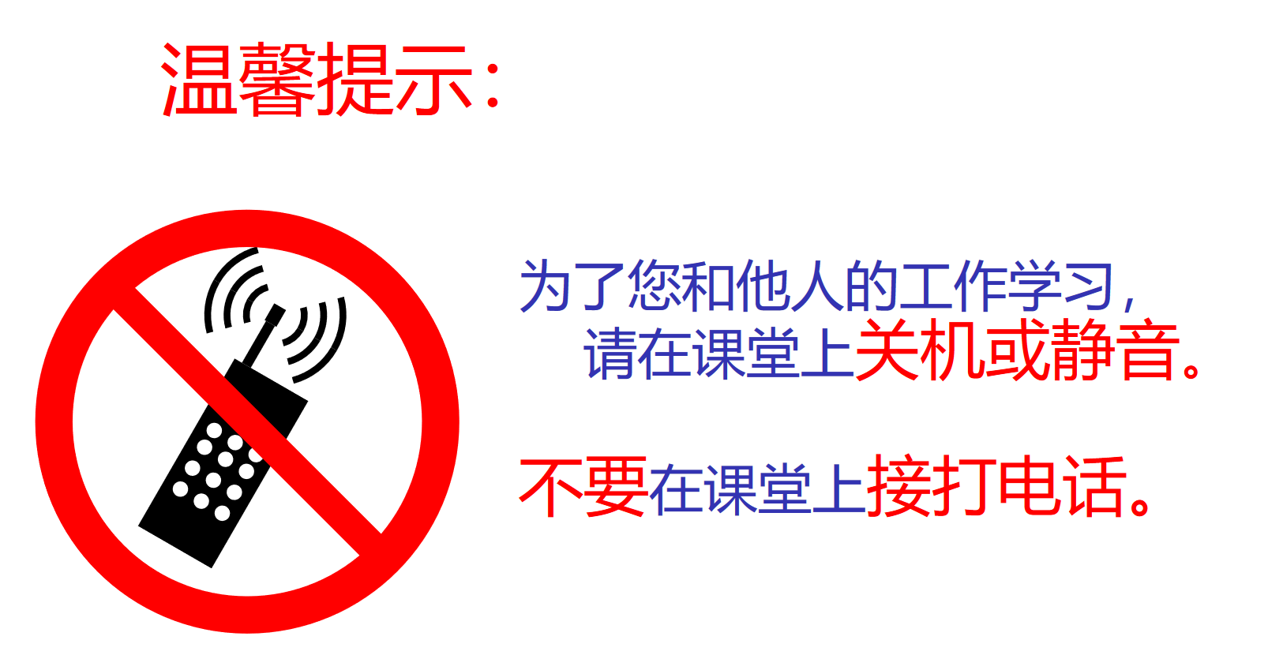

Slide 3
outline
RAID概述
RAID 0
磁盘和阵列的可靠性
RAID 1
RAID 2
RAID 3
RAID 4
RAID 5
RAID 6
RAID 0+1 VS RAID 1+0

Slide 4
RAID
RAID：磁盘冗余阵列 【原】Redundant Arrays of Inexpensive Disks 【现】Redundant Arrays of Independent Disks
【动机】在一个计算机系统上连接许多磁盘：
经济：一个大且昂贵 VS 多个小且便宜
通过并行提高性能（数据的读写/传输速率）
通过冗余提高可靠性
David A. Patterson, Garth A. Gibson, Randy H. Katz: A Case for Redundant Arrays of Inexpensive Disks (RAID). SIGMOD Conference 1988: 109-116
Notes:
可靠性：
1）是否具备容错恢复能力
2）能容纳多少错误
3）需要多长时间恢复（平均维修时间）

Slide 5
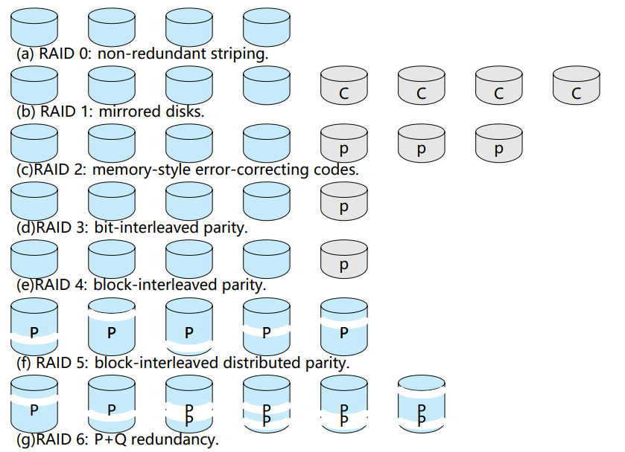
RAID的级别
C: checking disk P: Parity
RAID-0：并行（条带化）扩容，无冗余
RAID-1：镜像
RAID-2：带海明码校验（bit-，byte-level）
RAID-3：带奇偶校验码 (bit-, byte-level)
RAID-4：带奇偶校验码（block-level)
RAID-5：基于分布式奇偶校验（block-level)
RAID-6：带有两个独立分布式校验方案

Slide 6
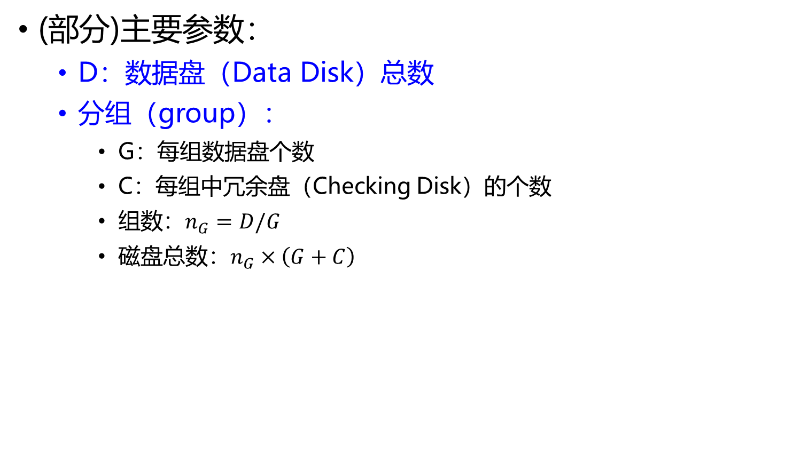
RAID主要参数
(部分)主要参数：
D：数据盘（Data Disk）总数
分组（group）：
G：每组数据盘个数
C：每组中冗余盘（Checking Disk）的个数
$组数$：$n_{G}=D/G$
磁盘总数：$n_{G}×\left(G+C\right)$

Slide 7
outline
RAID概述
RAID 0：非冗余条带
磁盘和阵列的可靠性
RAID 1
RAID 2
RAID 3
RAID 4
RAID 5
RAID 6
RAID 0+1 VS RAID 1+0

Slide 8






















RAID0：非冗余条带
RAID 0
无冗余，所有磁盘都是数据盘
采用块级分条（block-level striping）
将文件的块分散在N个磁盘上
文件的块$B_{i}$：存到第(𝑖 𝑚𝑜𝑑 𝑁)+1个磁盘上
文件的块$B_{i}$：$B_{0},B_{1},B_{2},…$
$$B_{0}$$
$$B_{1}$$
$$B_{2}$$
$$B_{3}$$
分条0
$$B_{4}$$
$$B_{5}$$
$$B_{6}$$
$$B_{7}$$
分条1
$$B_{8}$$
$$B_{9}$$
$$B_{10}$$
$$B_{11}$$
分条2
$$B_{12}$$
$$B_{13}$$
$$B_{14}$$
$$B_{15}$$
分条3
$$disk_{1}$$
$$disk_{2}$$
$$disk_{3}$$
$$disk_{4}$$
RAID 0：非冗余条带（N=4, 1组）
大/小数据量访问（读/写/R-M-W）：
——D=N=4，共1组；性能提升D倍

Slide 9
outline
RAID概述
RAID 0：非冗余条带
磁盘和阵列的可靠性
RAID 1
RAID 2
RAID 3
RAID 4
RAID 5
RAID 6
RAID 0+1 VS RAID 1+0

Slide 10
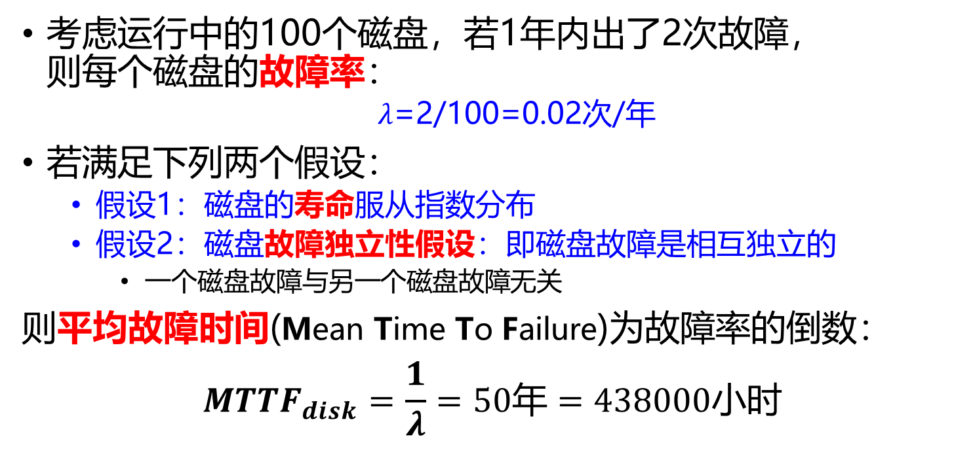
关于磁盘和阵列的可靠性
【问题】单块磁盘的可靠性指标是什么？
考虑运行中的100个磁盘，若1年内出了2次故障， 则每个磁盘的故障率：
$λ$=2/100=0.02次/年
若满足下列两个假设：
假设1：磁盘的寿命服从指数分布
假设2：磁盘故障独立性假设：即磁盘故障是相互独立的
一个磁盘故障与另一个磁盘故障无关
则平均故障时间(Mean Time To Failure)为故障率的倒数：
$$MTTF_{disk}=\frac{1}{λ}=50年=438000小时$$
思考1：磁盘阵列中N个磁盘同时发生故障的平均故障时间是多少？
思考2：磁盘阵列中任意1个磁盘发生故障的平均故障时间是多少？
Notes:
注意：若N个磁盘同时发生故障，则为MTTF的N次方
这里考虑的是N个磁盘中的某个磁盘（不是特定的某个，任一磁盘）

Slide 11
关于磁盘和阵列的可靠性
关于磁盘的故障独立性假设
磁盘故障独立性假设并不真正成立
如自然灾害、电源故障等，可能导致两个磁盘同时损坏
如，同一批磁盘可能具有共同的缺陷
如，同一批磁盘可能同时在老化，故障率都增加，等等

Slide 12
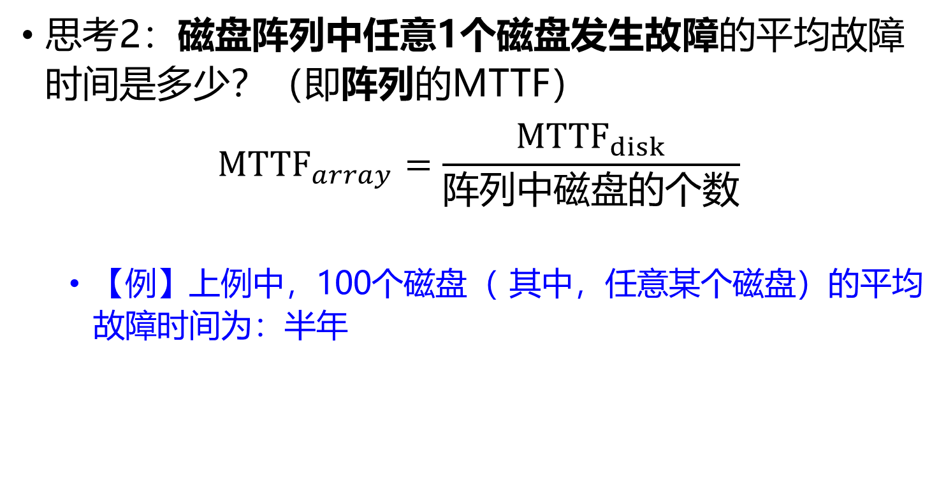
关于磁盘和阵列的可靠性
【问题】磁盘阵列的可靠性指标是什么？
思考2：磁盘阵列中任意1个磁盘发生故障的平均故障时间是多少？（即阵列的MTTF）
$${MTTF}_{array}=\frac{{MTTF}_{disk}}{阵列中磁盘的个数}$$
【例】上例中，100个磁盘（ 其中，任意某个磁盘）的平均故障时间为：半年
【注意】N个磁盘中某个磁盘故障的机会远远高于单个特定磁盘故障的机会！
Notes:
注意：若N个磁盘同时发生故障，则为MTTF的N次方
这里考虑的时N个磁盘中的某个磁盘（不是特定的某个，任一磁盘）

Slide 13
关于磁盘和阵列的可靠性
【问题】如何处理可靠性问题？
需求：即使磁盘故障，但数据不丢失
能抵御一定数量的磁盘故障
解决思路：冗余，即存储额外的数据
RAID 1~RAID 6
冗余方案1：镜像
数据盘+镜像盘、数据备份
冗余方案2：校验和纠错
数据盘+校验盘、校验和纠错信息

Slide 14
outline
RAID概述
RAID 0：非冗余条带
磁盘和阵列的可靠性
RAID 1：镜像
RAID 2
RAID 3
RAID 4
RAID 5
RAID 6
RAID 0+1 VS RAID 1+0

Slide 15
RAID 1：镜像
RAID 1：镜像
每一个数据盘都配一个镜像盘，形成1组（G=1，C=1）
每组中：1个逻辑磁盘=2块物理磁盘
相对于1块磁盘：容量不变，成本增加1倍
D个数据盘，即D组，共2D个磁盘
对于整个RAID：
成本倍增，但利用率只有50%
C
C
C
C
RAID 1：镜像（D=4时）

Slide 16
RAID 1：镜像 镜像的可靠性和性能
冗余方法1：镜像，即重复每个磁盘；简单，但昂贵
镜像卷：一个逻辑磁盘由两个物理磁盘组成，每次写入两个物理磁盘
当某个磁盘发生故障时，可以从另一个磁盘上恢复
磁盘故障独立性假设
什么时候数据会丢失？
两个磁盘同时发生故障，或者
一个磁盘先发生故障，在换新磁盘并恢复的过程中，另一个磁盘发生故障
例如：自然灾害；电源故障
例如：当磁盘老化，故障概率增加

Slide 17
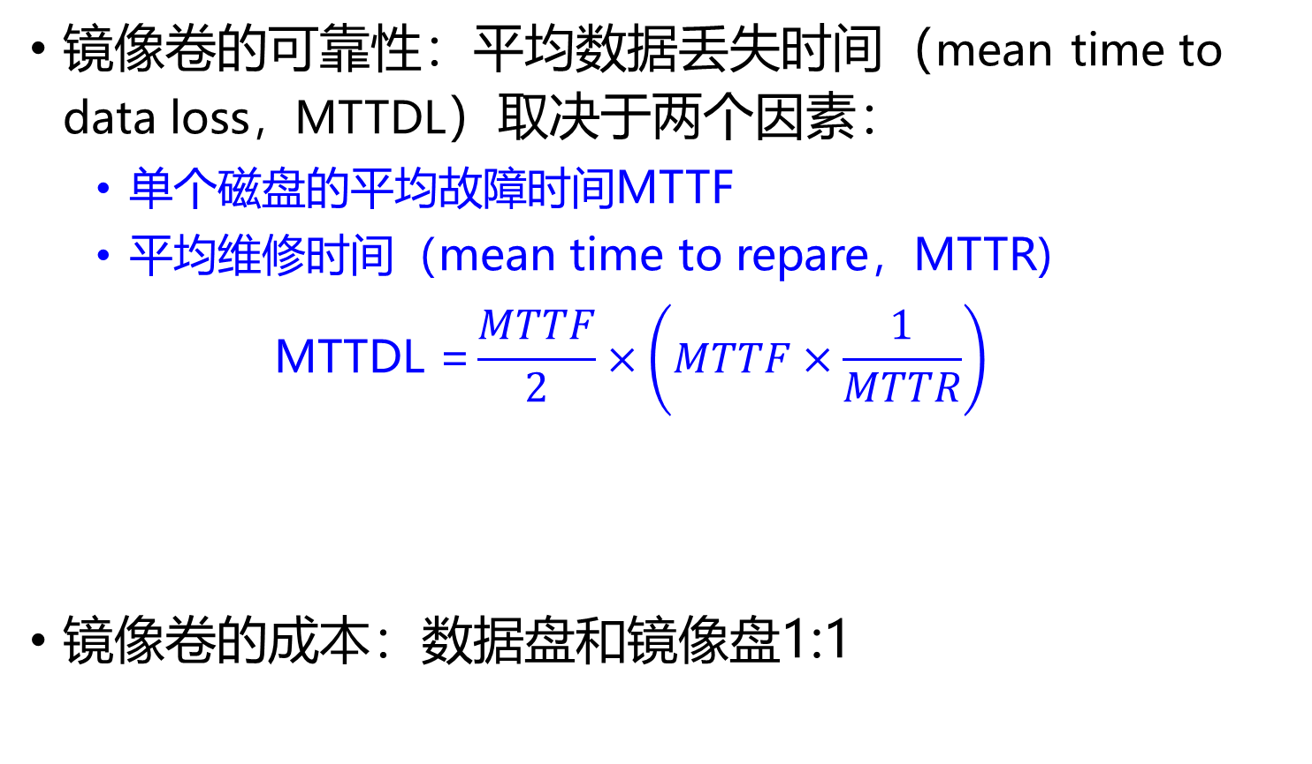
RAID 1：镜像 镜像的可靠性和性能
镜像卷的可靠性：平均数据丢失时间（mean time to data loss，MTTDL）取决于两个因素：
单个磁盘的平均故障时间MTTF
平均维修时间（mean time to repare，MTTR)
$$\text{MTTDL}\text{ =}\frac{MTTF}{2}×\left(MTTF×\frac{1}{MTTR}\right)$$
镜像卷的成本：数据盘和镜像盘1:1
任意1个磁盘故障
另一个磁盘在修复期间故障
Notes:
注意，对单个磁盘而言：平均故障时间，就是平均数据丢失时间
对N个磁盘而言，当N个磁盘同时（包括在修复期间）丢失

Slide 18



RAID 1：镜像 镜像的可靠性和性能
磁盘镜像的性能：与单个磁盘相比
写相当：一个写请求同时送到两个磁盘，多个写请求串行
读翻番：多个读请求可以送到任一磁盘，并行
$$⋮$$
W2
写：串行
多个组时：
——组内读并行、写串行
——组间并行
W1
$$⋮$$
$$⋮$$
R1
R2
读：并行

Slide 19
RAID 1：镜像 镜像的缺点
镜像的经济成本太高：1:1
解决方案：采用具有检测和纠正能力的编码方案
RAID 2 ~ RAID 6

Slide 20
outline
RAID概述
RAID 0：非冗余条带
磁盘和阵列的可靠性
RAID 1：镜像
RAID 2：海明码校验，ECC
RAID 3
RAID 4
RAID 5
RAID 6
RAID 0+1 VS RAID 1+0

Slide 21
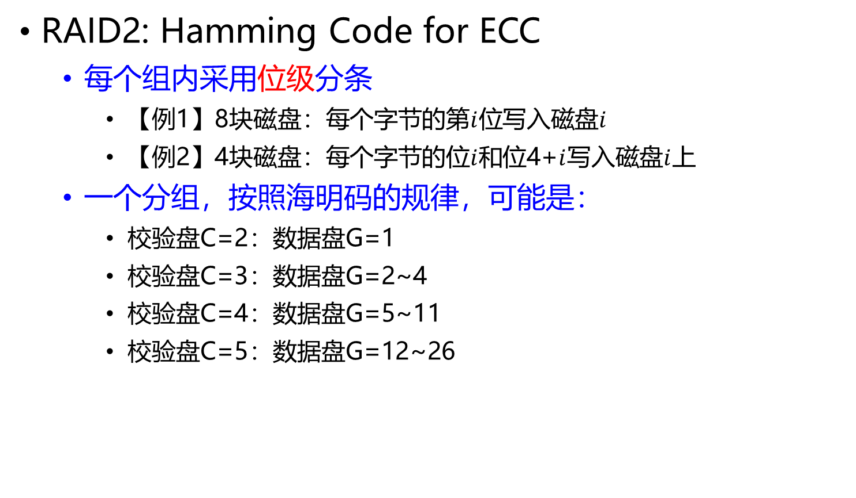
RAID2：ECC
RAID2: Hamming Code for ECC
每个组内采用位级分条
【例1】8块磁盘：每个字节的第$i$位写入磁盘$i$
【例2】4块磁盘：每个字节的位$i$和位4+$i$写入磁盘$i$上
一个分组，按照海明码的规律，可能是：
校验盘C=2：数据盘G=1
校验盘C=3：数据盘G=2~4
校验盘C=4：数据盘G=5~11
校验盘C=5：数据盘G=12~26
关于ECC，
请看：这里

Slide 22

RAID2：ECC 位级分条+ECC
数据$a$=$a_{0}a_{1}a_{2}a_{3}$ $ECC_{a}$=$a_{ecc0}a_{ecc1}a_{ecc2}$
逻辑扇区=G倍物理扇区大小
物理扇区

Slide 23
RAID2：ECC 性能和可靠性
性能：存在校验开销
大数据量请求（读/写/R-M-W）：
组内G个数据盘并行，接近G倍
小数据量请求：每组一次只能响应1个请求
读：组内G个数据盘并行，但效果相当于1个数据盘
写：需要先读后写（为了校验）；2次I/O；效果相当于1/2个数据盘
R-M-W：效果相当于1个数据盘
可靠性（容错能力）：单个磁盘故障
在实际中很少使用

Slide 24
outline
RAID概述
RAID 0：非冗余条带
磁盘和阵列的可靠性
RAID 1：镜像
RAID 2：ECC
RAID 3：奇偶校验，位级
RAID 4
RAID 5
RAID 6
RAID 0+1 VS RAID 1+0

Slide 25






RAID3
由于磁盘本身能检错，不需要依靠ECC定位差错位
只需要1个奇偶校验盘
位级分条+奇偶位
单个磁盘错误时，可以从其他磁盘恢复错误盘的信息
性能和可靠性与RAID2相似，但成本更低：每组只需要1块校验盘
在实际中很少使用
数据
奇偶校验
$$b_{0}$$ | $$b_{1}$$ | … | $$b_{N−1}$$
$$P$$
. . … . .
. . … . .
. . … . .
. . … . .
. . … . .
. . … . .
. . … . .
$$D_{0}$$
$$D_{1}$$
…
$$D_{N−1}$$
$$P$$

Slide 26
outline
RAID概述
RAID 0：非冗余条带
磁盘和阵列的可靠性
RAID 1：镜像
RAID 2：ECC
RAID 3：奇偶校验，位级
RAID 4：块级分条+奇偶校验
RAID 5
RAID 6
RAID 0+1 VS RAID 1+0

Slide 27
















RAID 4
块级分条+奇偶校验
文件的块$i$
$$⋮$$
$$⋮$$
$$⋮$$
$$⋮$$
$$⋮$$
$k$=2
…
分条中，块的奇偶校验
$k$=1
…
P
$k$=0
…
P
$$P=D1⨁D2⨁D3⨁⋯⨁DN$$
$$B_{kN}$$
$$B_{kN+1}$$
$$B_{\left(k+1\right)N−1}$$
P
…
…
P
每组：G=N；C=1
$$disk_{1}$$
$$disk_{2}$$
$$disk_{N}$$
校验盘

Slide 28
RAID4 性能和可靠性
性能
大数据量请求（读/写/R-M-W）：
组内所有数据盘并行，性能提升G倍
小数据量请求
读：每个数据盘可以响应不同的请求，每组性能提升G倍
写：需校验，先读后写，每组只能响应1个请求，相当于1/2个数据盘
R-M-W：每组只能响应1个请求，相当于1个数据盘
可靠性（容错能力）：单个磁盘故障
同RAID 2、RAID 3
成本同RAID 3，低于RAID 2
在实际中很少使用

Slide 29
outline
RAID概述
RAID 0：非冗余条带
磁盘和阵列的可靠性
RAID 1：镜像
RAID 2：ECC
RAID 3：奇偶校验，位级
RAID 4：块级分条+奇偶校验
RAID 5：块交错分布式奇偶校验
RAID 6
RAID 0+1 VS RAID 1+0

Slide 30
RAID5
在RAID4中，单独的奇偶校验盘是性能瓶颈
解决方案：RAID 5: No Single Check Disk
块交错分布式奇偶校验
将奇偶校验分散到所有的磁盘中，没有单独的奇偶校验盘
P
P
P
P
P
P
P
P
P
P
P
P
RAID 4
RAID 5

Slide 31
RAID5 性能和可靠性
性能：
大数据量请求：每组性能提升接近G倍
小数据量请求：
读：每个数据盘可以响应不同的请求，每组性能提升接近G倍
写：由于校验信息分布在不同的磁盘中，不同的写请求有机会并行，相对于RAID4，性能得到了提升
R-M-W：也得到了提升
可靠性：同RAID4
成本：同RAID4
RAID5 是最常用的奇偶校验RAID系统

Slide 32
outline
RAID概述
RAID 0：非冗余条带
磁盘和阵列的可靠性
RAID 1：镜像
RAID 2：ECC
RAID 3：奇偶校验，位级
RAID 4：块级分条+奇偶校验
RAID 5：块交错分布式奇偶校验
RAID 6：P+Q冗余
RAID 0+1 VS RAID 1+0

Slide 33
RAID6
RAID 6：P+Q冗余方案
带有两个独立分布式校验方案
在RAID5的基础上，增加了一个独立校验
更多的冗余，以防范多个磁盘故障
除此以外，类似RAID5
P
P
Q
P
P
Q
P
P
Q
P
P
Q
P
P
Q
P
Q
P
RAID 5
RAID 6

Slide 34
outline
RAID概述
RAID 0：非冗余条带
磁盘和阵列的可靠性
RAID 1：镜像
RAID 2：ECC
RAID 3：奇偶校验，位级
RAID 4：块级分条+奇偶校验
RAID 5：块交错分布式奇偶校验
RAID 6：P+Q冗余
RAID 0+1 VS RAID 1+0

Slide 35
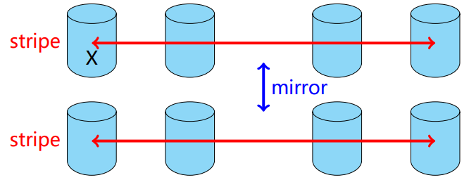
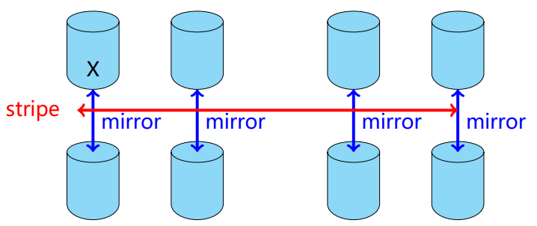
RAID 0+1和1+0
考虑单个磁盘故障：
组合
RAID 0提供性能
RAID 1提供可靠性
RAID 0+1
先分条，后镜像
RAID 1+0
先镜像，后分条
单个磁盘故障的RAID 0+1
单个磁盘故障的RAID 1+0

Slide 36
小结
关于RAID级别的选择：
数据损失并不重要： RAID0
高可靠、快速恢复（重构性能）：RAID1
性能和可靠性并重：
RAID0+1或RAID1+0：适合小型数据库
存储大量数据：RAID5
更高可靠性：RAID6
RAID
通过冗余提高可靠性
镜像、ECC、奇偶校验等
通过并行提高性能
分条：位级、块级等
常用：RAID0、RAID1、RAID5
常用组合：RAID1+0
Q & A

Slide 37
访问性能分析
数据访问请求：
读 或者 写 或者
R-M-W（面向事务处理系统的数据更新）
先读入 -- 在内存中修改后 -- 再写出
按照请求涉及的数据量：
大数据量请求：一个数据请求涉及所有组所有数据盘
小数据量请求：一个数据请求只涉及一个块

Slide 38
关于分条技术
通过并行提高访问性能：基于数据条带化的并行方案
数据条带化（data striping，数据分条）： 把一组物理磁盘当作一个逻辑磁盘，将数据分散存储在多个物理磁盘上
Bit-level striping，位级分条：以位为单位，分散存储
Block-level striping，块级分条：以块为单位，分散存储
等等（字节、扇区等）
不同的分条技术，对性能的影响不同

Slide 39















关于分条技术
块级分条：将文件的块分散在多个磁盘上
文件的块$i$：存到第$\left(i mod N\right)+1$个磁盘上
1个逻辑磁盘=N个物理磁盘
但，1个逻辑块=1个物理块
RAID 0：无冗余分条，采用块级分条技术
$$disk_{1}$$
$$disk_{2}$$
$$disk_{N}$$
…
…
$$B_{kN}$$
$$B_{kN+1}$$
$$B_{\left(k+1\right)N−1}$$
$k$=0
…
$k$=1
…
$k$=2
…
$$⋮$$
$$⋮$$
$$⋮$$
$$⋮$$
文件的块$B_{i}$

Slide 40














RAID 0 关于分条技术
块级分条的性能
大数据量访问（读/写/R-M-W）
性能提高N倍
可以并行读写N个盘中的块
小数据量访问（读/写/R-M-W）
N个涉及不同磁盘的请求可以并行
性能提升N倍
分条：磁盘系统得到并行，访问性能提升
$$disk_{1}$$
$$disk_{2}$$
$$disk_{N}$$
…
…
$$B_{kN}$$
$$B_{kN+1}$$
$$B_{\left(k+1\right)N−1}$$
$k$=0
…
$k$=1
…
$k$=2
…
$$⋮$$
$$⋮$$
$$⋮$$
$$⋮$$
文件的块$B_{i}$

Slide 41
RAID2: ECC
RAID 2使用ECC
源自内存的ECC组织方式：能检测并纠正单bit错误，或检测双bit错误
先介绍奇偶校验的概念
单个奇偶校验位只能检测奇数个bit差错
再介绍基于海明码的ECC（Error Correcting Code）
对错误的乐观估计：单bit差错
定位出错的bit位
纠错：对应的bit位的值取反即可
最后再看RAID 2

Slide 42

RAID2：ECC 奇偶校验（Parity Check）
考虑传送1bit数据：$b$
$b$=1或0
单bit出错
增加一个奇偶校验位
令：
高位（红）：数据位， 低位（蓝）：Parity位
只考虑单bit错误：
正确的编码组合（绿点）：00, 11
单bit出错的组合（红点）：01, 10
00
01
0
1
10
11
0
1
从一个正确的组合，到一个错误的组合，只需要单bit出错
从一个正确的组合，到另一个正确的组合，需要双bit出错
接收方：
没有额外的信息，无法检测是否出错
接收方：
对于单bit错，可以检错，不能纠错
即出现01或10时，无法判断，到底哪一位出错
海明距离

Slide 43
RAID2：ECC 奇偶校验（Parity Check）
考虑传送2bit数据
依此类推，N+1
末尾增加一个奇偶校验位
00
01
001
011
只考虑单bit错误：
正确的编码组合（绿点）：
000, 011, 101, 110
单bit出错的组合（红点）：
001, 010, 100, 111
000
010
10
11
101
111
100
110
从一个正确的组合，到一个错误的组合，只需要单bit出错
从一个正确的组合，到另一个正确的组合，需要双bit出错

Slide 44
RAID2：ECC 奇偶校验（Parity Check）
奇偶校验是一种校验和（checksum）
所有位：N个数据位+1个Parity位（即奇偶位、错误检测位）
偶校验：所有位的异或为0
校验位
0：N个数据位中，有偶数个1；附加上校验位，还是偶数个1
1：N个数据位中，有奇数个1；附加上校验位，变成偶数个1
校验位的计算方法：校验位=N个数据位的异或
收到所有位后，进行偶校验： 计算所有位的异或
若校验结果为0：没有错误，或者偶数个bit出错
若校验结果为1：一定有错，奇数个bit出错
奇校验：所有位的异或为1

Slide 45
RAID2：ECC 奇偶校验（Parity Check）
奇偶校验是一种校验和（checksum）
所有位：N个数据位+1个Parity位
偶校验：所有位的异或为0
奇校验：所有位的异或为1
校验位
1：N个数据位中，有偶数个1；附加上校验位，变成奇数个1
0：N个数据位中，有奇数个1；附加上校验位，还是奇数个1
校验位的计算方法：校验位=N个数据位的异或后取反
收到所有位后，进行奇校验：计算所有位的异或
若校验结果为1：没有错误，或者偶数个bit出错
若校验结果为0：一定有错，或者奇数个bit出错

Slide 46
RAID2：ECC 奇偶校验（Parity Check）
【例】内存：基于奇偶校验的错误检测
每个字节：8个数据位+1个Parity位
Parity=0：字节中1的个数是偶数
Parity=1：字节中1的个数是奇数
奇偶校验：计算字节的最新的奇偶位值，与存储的奇偶位比对是否一致
可以检测：单bit差错（9位中的任意1位）或奇数个错误
不可以检测：偶数个错误
不能纠错：无法确定哪个位出现了错误，因此无法纠正
【问题】如何纠错？
针对单bit错误，能够算出错误的具体位置

Slide 47
RAID2：ECC ECC & 海明码
ECC：Error Correcting Code
RAID 2：Hamming Code for ECC，使用海明码
海明码：采用分组奇偶校验来确定单bit差错的位置
所有位：若干数据位和若干parity位
单bit出错：数据位和parity位都可能出错，都要考虑
分组：
组间：所有数据位交错分组
组内：若干数据位+1个Parity位
要求：
组数最少
能根据各组出错情况，交错判定单bit出错位

Slide 48
RAID2：ECC ECC & 海明码
分组目标：能唯一确定出错的位编号，且组数最少
考虑传送1bit数据，如何分组？至少2组
每组：1数据位+1Parity位；双保险！！！
组0
组1
P1
D1
P2

Slide 49
RAID2：ECC ECC & 海明码
分组目标：能唯一确定出错的位编号，且组数最少
考虑传送1bit数据，如何分组？至少2组
每组：1数据位+1Parity位；双保险！！！
100
101
绿色点：正确组合
橙色点：000单bit出错组合
蓝色点：111单bit出错组合
橙色边：000单bit出错边
蓝色边：111单bit出错边
红色边：000或111双bit出错边
000
001
110
111
010
011
从一个正确的组合，到一个错误的组合，只需要单bit出错
从一个正确的组合，到另一个正确的组合，需要3bit出错
海明距离：两个N位的数据按位差异的个数
计算方法：按位异或后1的个数；1代表存在差异
单bit错误：海明距离1；双bit错误：海明距离2
【问题】现在可以定位单bit差错了吗？

Slide 50
RAID2：ECC ECC & 海明码
分组目标：能唯一确定出错的位编号，且组数最少
考虑传送1bit数据，如何分组？至少2组
每组：1数据位+1Parity位；双保险！！！
100
101
组0
组1
000
001
P1
D1
P2
110
111
010
011
现在可以定位单bit差错了吗？
若D1出错、P1和P2无错，则两组校验都错
若P1出错、D1和P2无错，则组0校验出错，组1校验无错
若P2出错、D1和P2出错，则组0校验无错，组1校验出错
反过来，就可以根据两组是否校验出错的不同组合来判定是哪一位出错，因此，能唯一确定出错的位！！！
结论：对于单bit出错，
只传送1个数据位，至少需要2个Parity位
海明距离

Slide 51
RAID2：ECC ECC & 海明码
绿色点：正确组合
橙色点：000单bit出错组合
蓝色点：111单bit出错组合
如何理解？
对于单bit差错，ECC可以检错纠错
对于双bit差错，ECC只能检错，不能纠错
100
101
000
001
110
111
010
011
Notes:
这个理解，主要在于理解 “对于单bit差错”的含义：系统假设只可能发生单bit错误
“对于双bit差错”的含义：系统假设可能发生单bit错误，也可能发生双bit错误。以收到101为例，101是错误的组合，因此一定出错，但可能原值是000或者111，无法判定

Slide 52
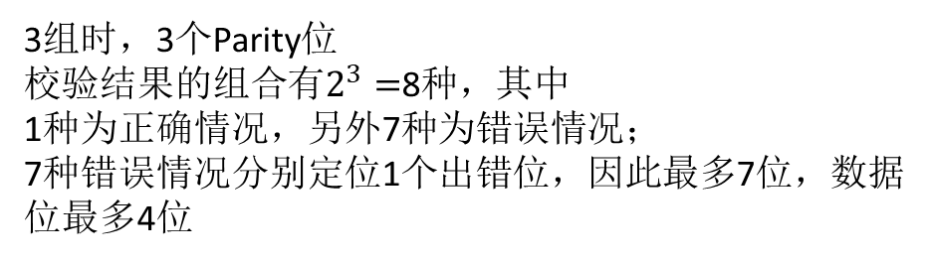
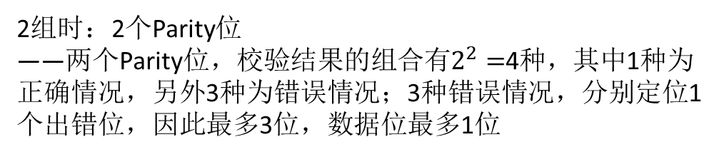
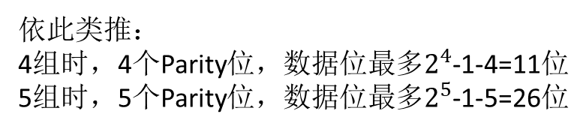
RAID2：ECC ECC & 海明码
分组目标：能唯一确定出错的位编号，且组数最少
组0
组1
2组时：2个Parity位
——两个Parity位，校验结果的组合有$2^{2}=$4种，其中1种为正确情况，另外3种为错误情况；3种错误情况，分别定位1个出错位，因此最多3位，数据位最多1位
P1
D1
P2
3组时，情况如何？
组0
组1
3组时，3个Parity位
校验结果的组合有$2^{3}=$8种，其中
1种为正确情况，另外7种为错误情况；
7种错误情况分别定位1个出错位，因此最多7位，数据位最多4位
P1
D1
P2
D4
D2
D3
P3
组2
依此类推：
4组时，4个Parity位，数据位最多$2^{4}$-1-4=11位
5组时，5个Parity位，数据位最多$2^{5}$-1-5=26位

Slide 53
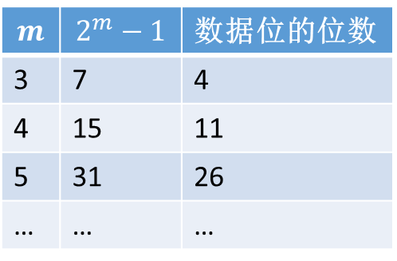

RAID2：ECC ECC & 海明码
海明码：
奇偶位的位数：$m$（$m≥3）$
海明码的位数：$2^{m}−1$
数据位的位数：海明码的位数$−$奇偶位的位数
$$m$$ | $$2^{m}−1$$ | 数据位的位数
3 | 7 | 4
4 | 15 | 11
5 | 31 | 26
… | … | …

Slide 54
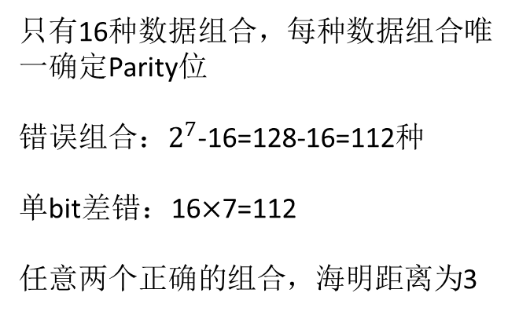
RAID2：ECC ECC & 海明码
m=3时：4+3
只有16种数据组合，每种数据组合唯一确定Parity位
错误组合：$2^{7}$-16=128-16=112种
单bit差错：16$×$7=112
任意两个正确的组合，海明距离为3
位编号
7 | 6 | 5 | 4 | 3 | 2 | 1
D4 | D3 | D2 | P2 | D1 | P1 | P0
位标识
0
0
0
0
0
0
0
0
0
0
0
1
1
1
0
0
1
1
0
0
1
0
0
1
1
1
1
0
0
1
0
1
0
1
0
0
1
0
1
1
0
1
0
1
1
0
0
1
1
0
1
1
0
1
0
0
1
0
0
1
0
1
1
1
0
0
1
1
0
0
1
0
1
0
0
1
0
1
0
1
0
1
0
1
1
1
0
0
0
0
1
1
1
0
0
1
1
0
1
1
1
1
0
0
0
1
1
1
1
1
1
1

Slide 55





RAID2：ECC ECC & 海明码
如何编码？
位的编号（位宽$m$）：
0：000：不用
1：001：第0组校验位
2：010：第1组校验位
3：011
4：100：第2组校验位
5：101
6：110
7：111
…
对位编号进行交错分组：
——第$i$位为1，就分入第$i$组，一共有$m$组
——特别地，0不在任何分组中，所以位编号0不用
每组包含一个校验位，有$m$个校验位
每组中最小位编号的位，用作校验位
发生单bit错误时：
——根据位编号的分组，所属组一定能检测出错误，
即对应的校验结果为1
——第$i$组错误，则地址的第$i$位为1
——组成并得到出错的位编号
$i$=0：第0组
$i$=1：第1组
$i$=2：第2组

Slide 56

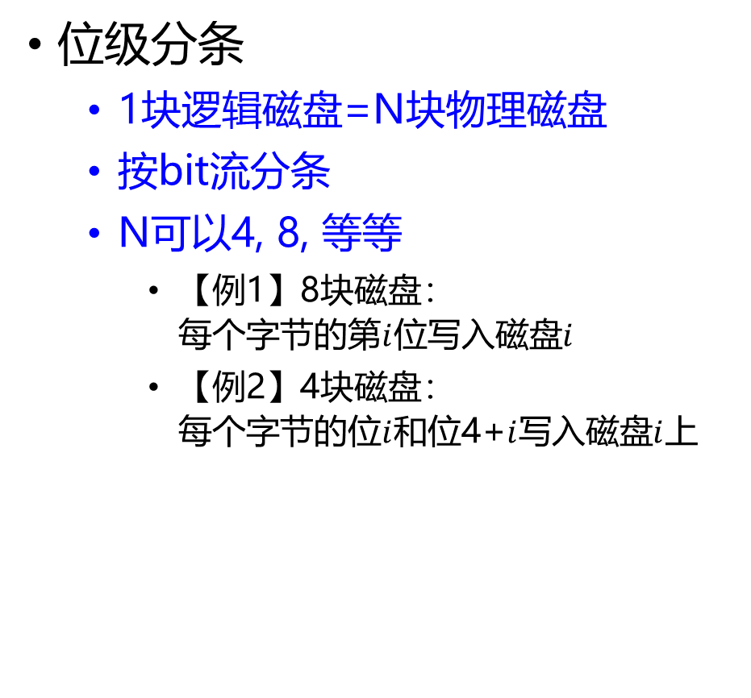



RAID 2：ECC 关于位级分条
位级分条
1块逻辑磁盘=N块物理磁盘
按bit流分条
N可以4, 8, 等等
【例1】8块磁盘： 每个字节的第$i$位写入磁盘$i$
【例2】4块磁盘： 每个字节的位$i$和位4+$i$写入磁盘$i$上
数据
$$b_{0}$$ | $$b_{1}$$ | … | $$b_{N−1}$$
. . … .
. . … .
. . … .
. . … .
. . … .
. . … .
…
$$disk_{0}$$
$$disk_{1}$$
$$disk_{N−1}$$

Slide 57

RAID 2：ECC 关于位级分条
位级分条的性能
逻辑扇区的访问（读/写，R-M-W）
时间：相当（相对于单个物理扇区）
大小：N倍（相对于单个物理扇区）
性能提高N倍
无论是大数据量还是小数据量，访问时涉及组内所有数据盘
不利于小数据量请求：N块物理磁盘只能当作1块物理磁盘使用
数据$a$=$a_{0}a_{1}a_{2}a_{3}$
逻辑扇区=N倍物理扇区大小
物理扇区

